Slide 1
Team RayForge
Technische Präsentation

Slide 2
GitHub Repository, Wiki und Workflows

Slide 3
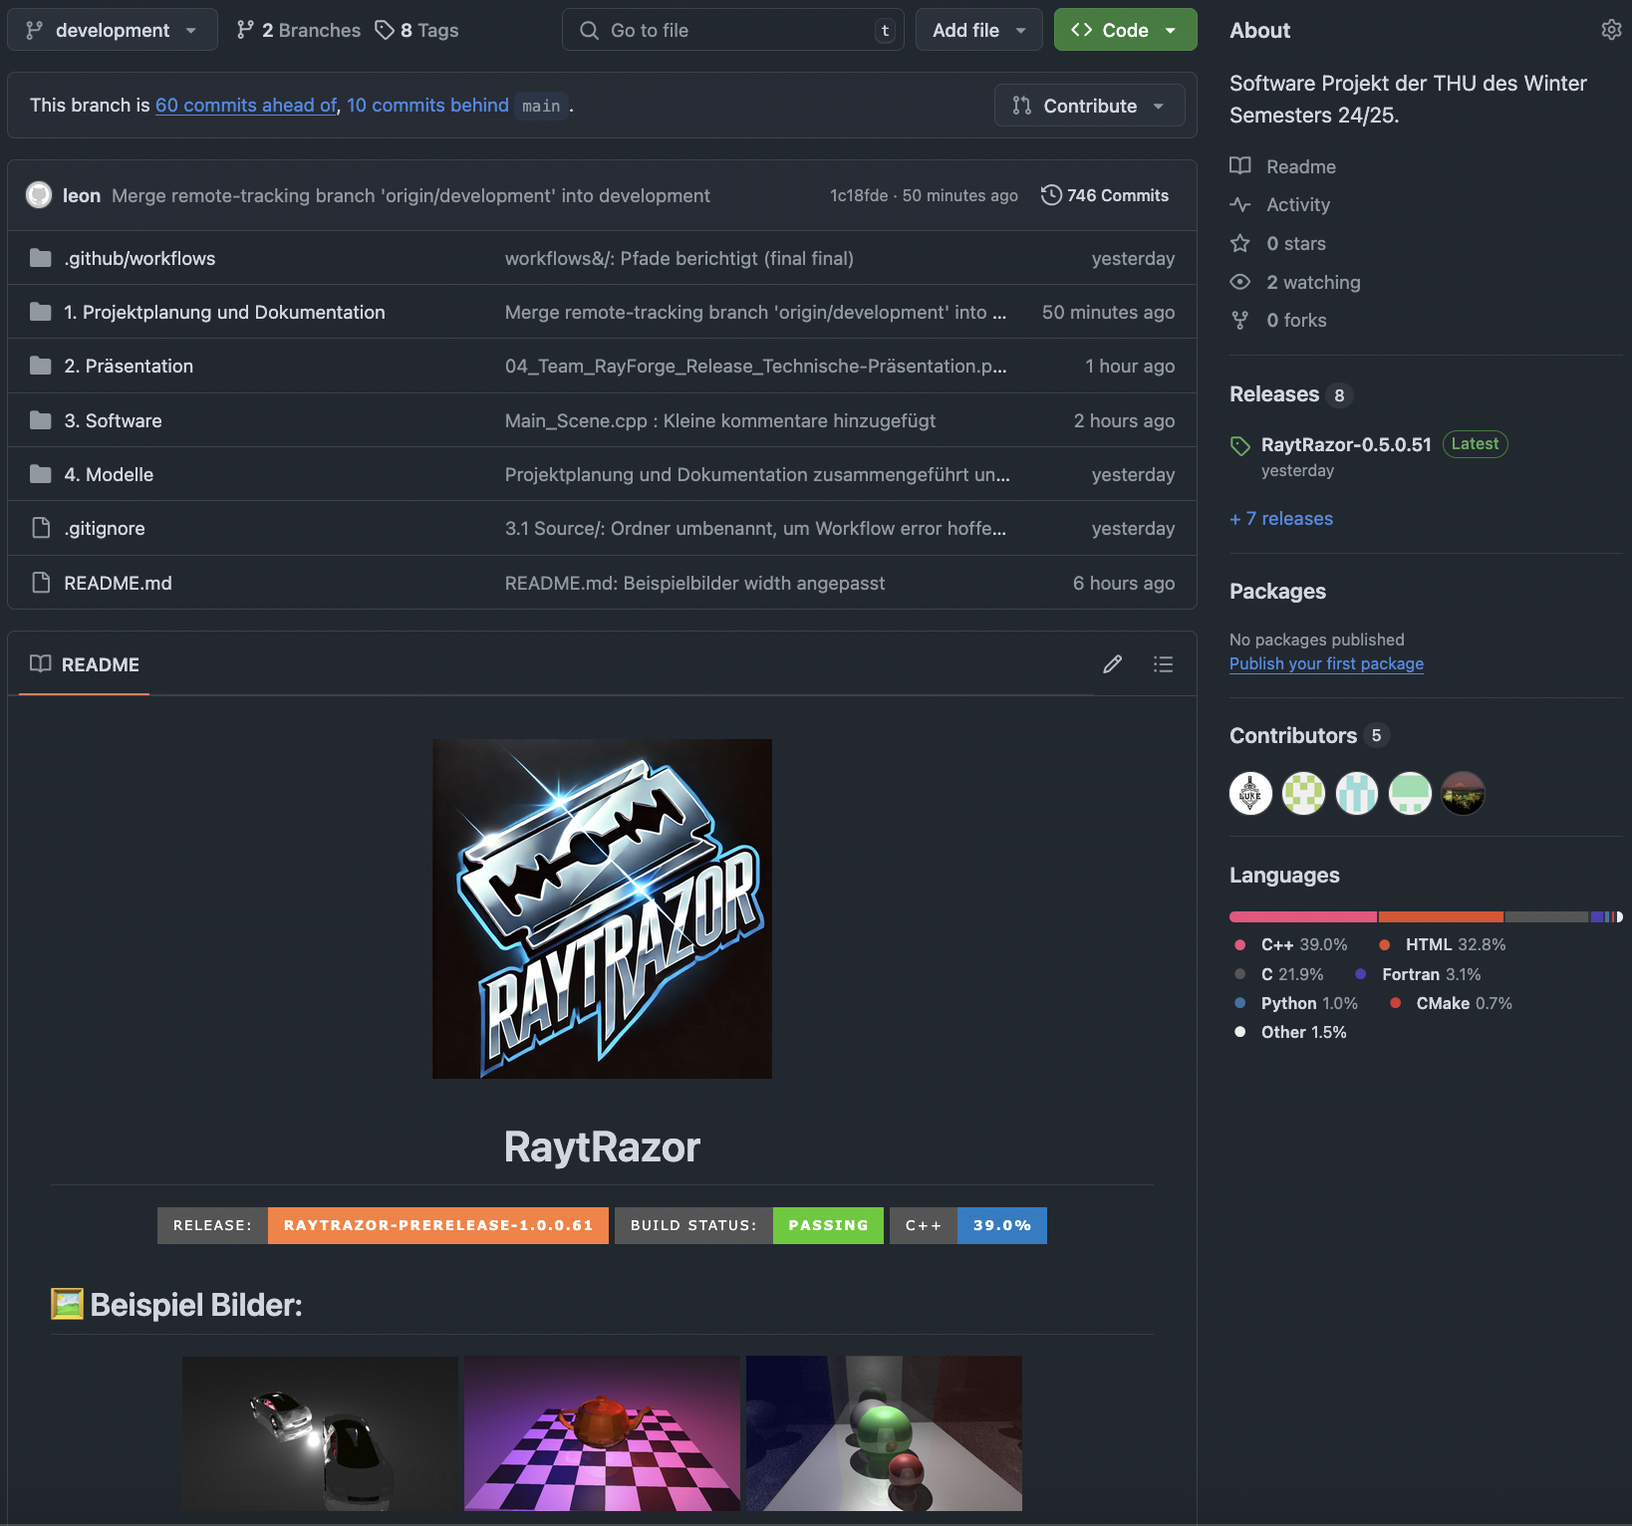
GitHub Repository

Slide 4
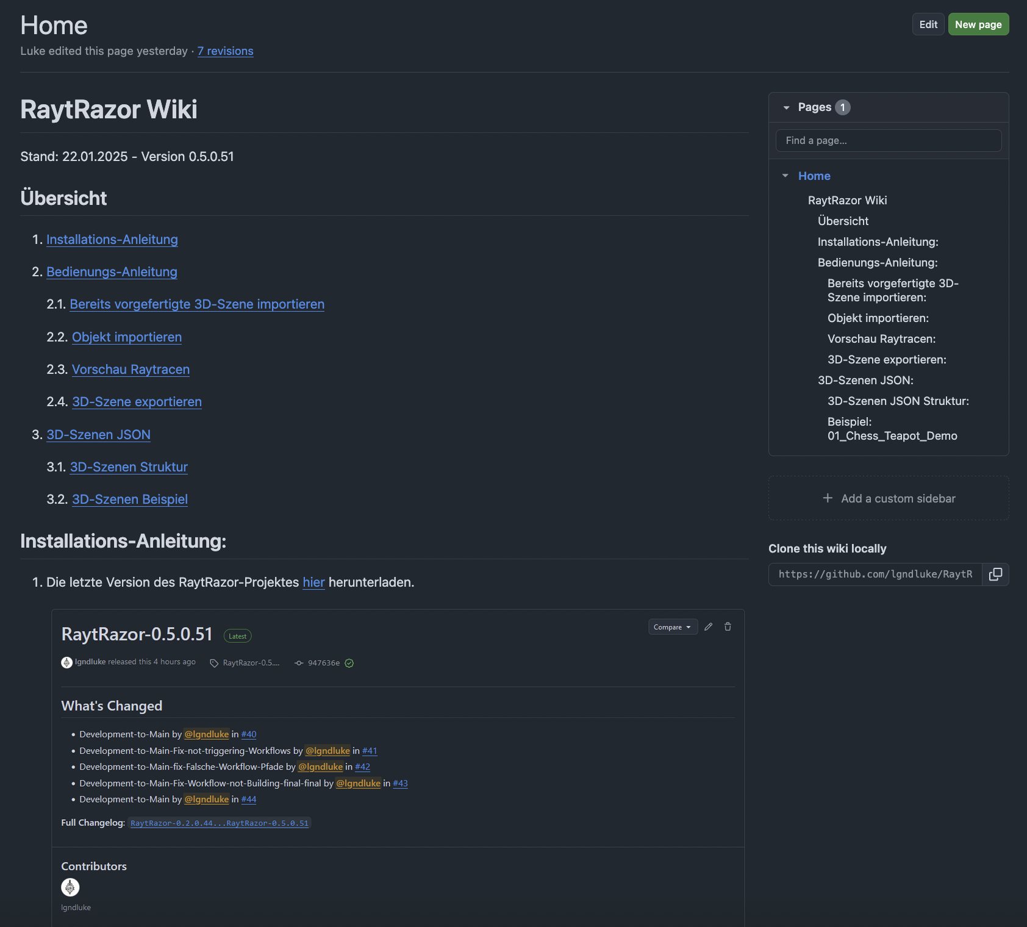
GitHub Wiki

Slide 5
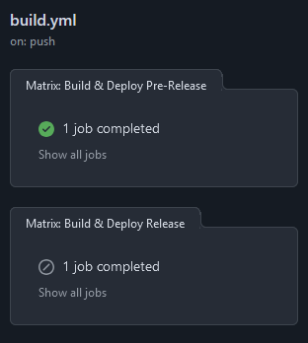
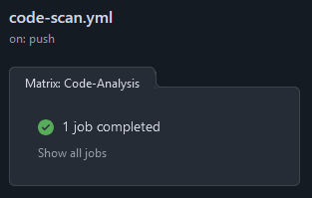
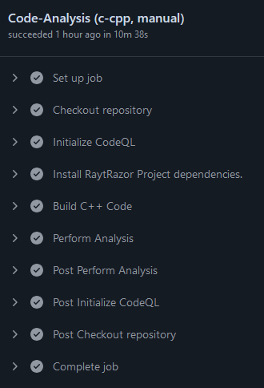
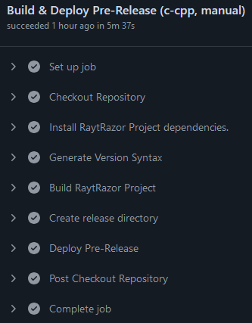
Workflows Übersicht
Build & Deploy
Code-Scanning

Slide 6
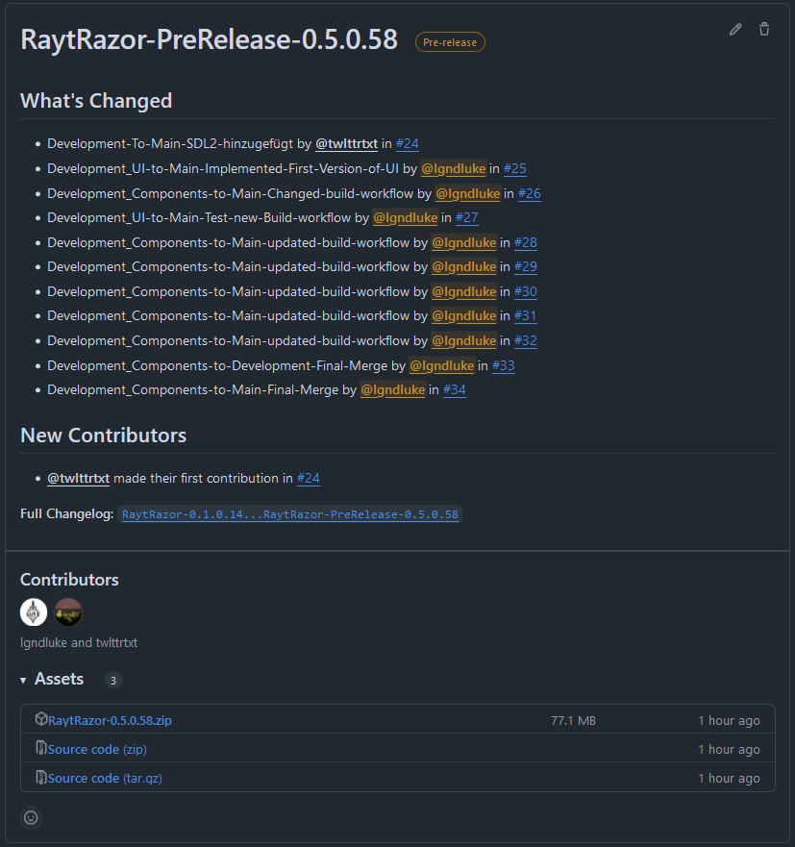
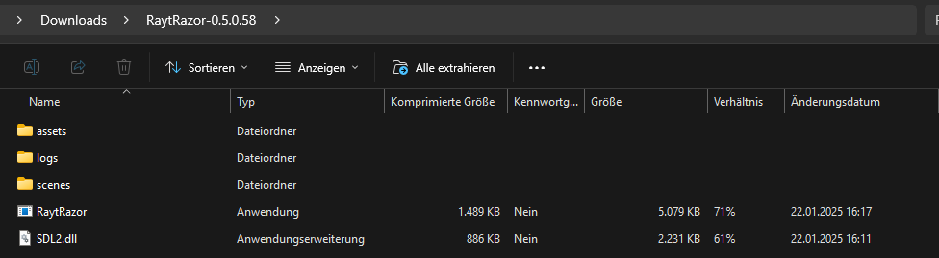
Build & Deploy Workflow
Archivinhalte:

Slide 7
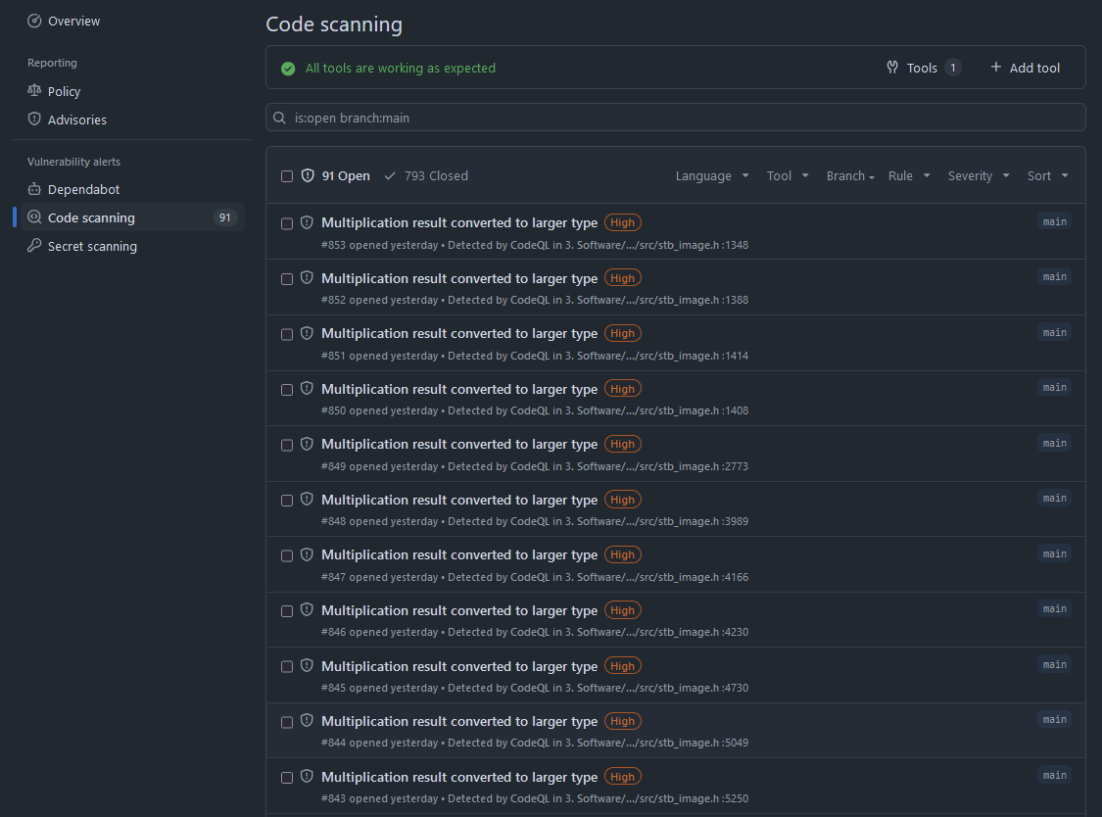
Code-Scanning Workflow Ergebnisse
Code-Scanning Ergebnisse können auch „False-Positive“ sein

Slide 8
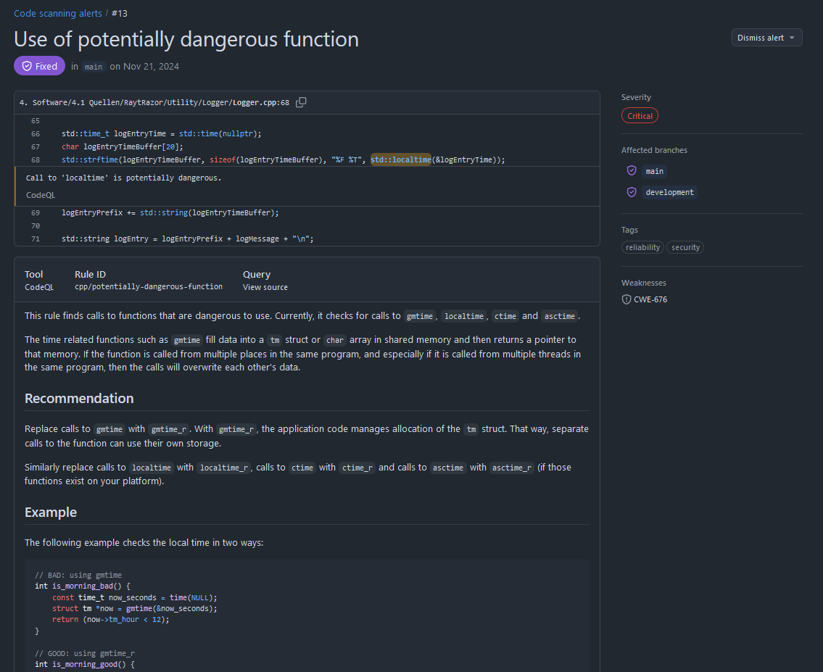
Code-Scanning Ergebnisse
Zeigt potenzielle Schwachstellen im Code an.
Gibt Auskunft “Recommendation” wie die potenziellen Schwachstellen zu schließen sind.

Slide 9
Preview

Slide 10
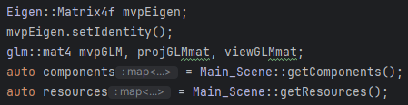
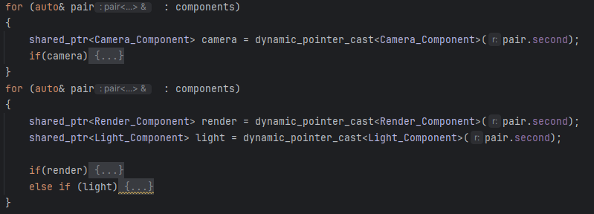
Preview
Componenten und Resourcen laden
Mittels cast nach Component typ abfragen

Slide 11
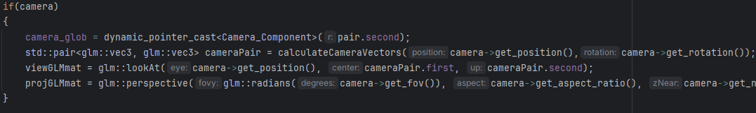
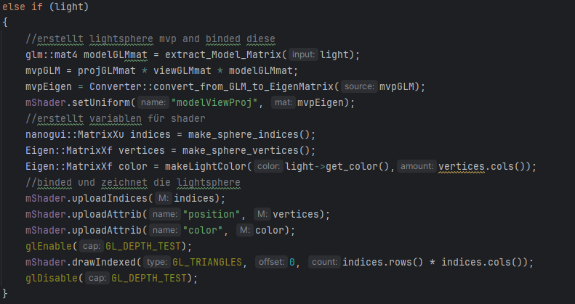

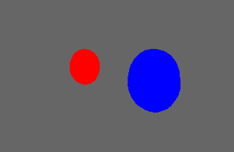

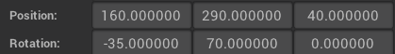
Preview

Slide 12
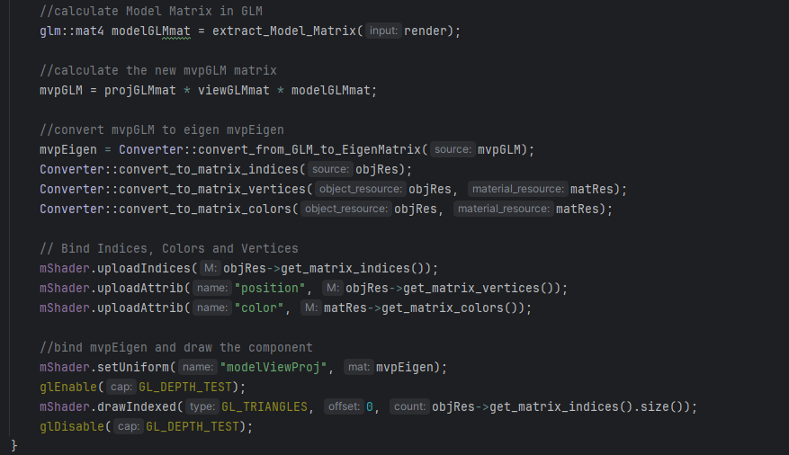
Preview
Zuerst kamera setzen für die MVP
Komponente und Lichter je nach
Objekt eigenschaften rendern

Slide 13
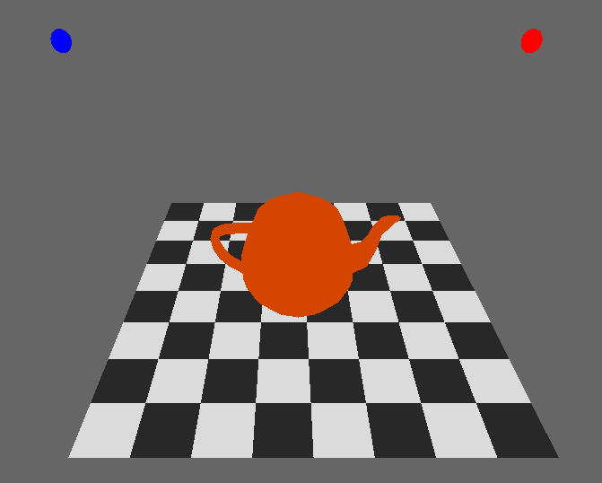
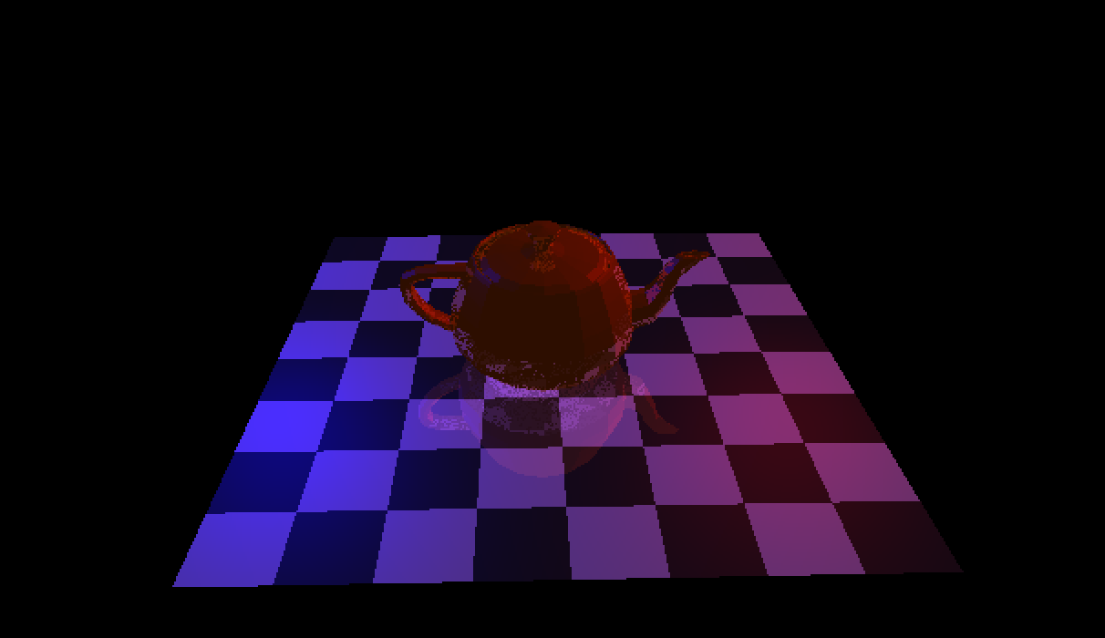
Preview

Slide 14
Import

Slide 15
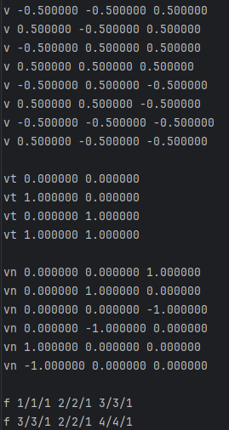
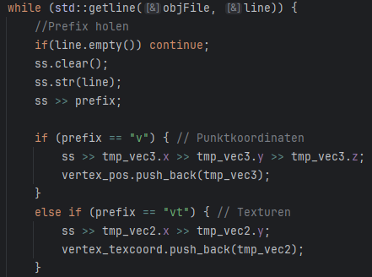
Import
Vertex
Position: glm::vec3
Texcoord: glm::vec2
Normal: glm::vec3

Slide 16
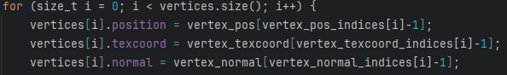
Import
Vertex
Position: (-0.5, -0.5, 0.5)
Texcoord: (0.0, 0.0)
Normal: (0.0, 0.0, 1.0)

Slide 17
Raytracing

Slide 18
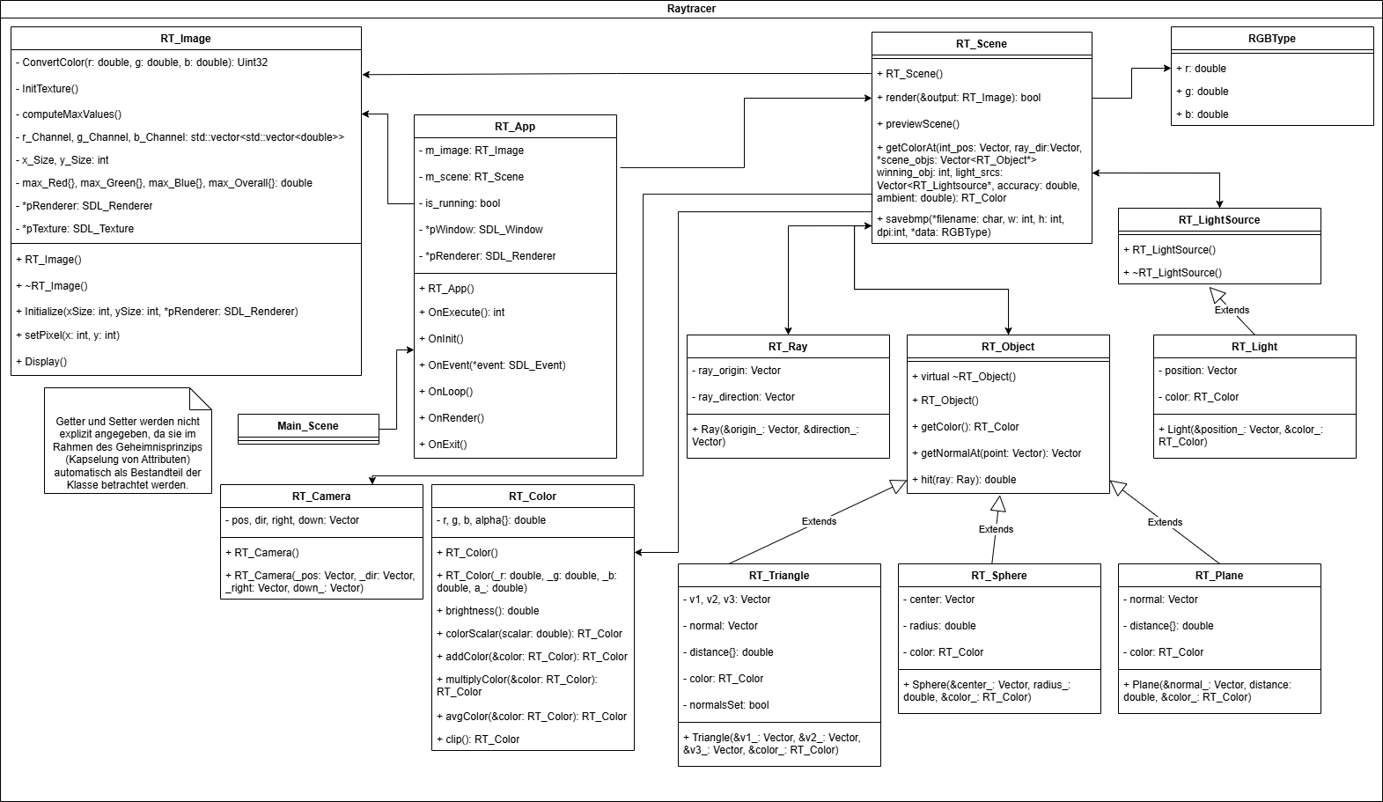
Raytracing

Slide 19
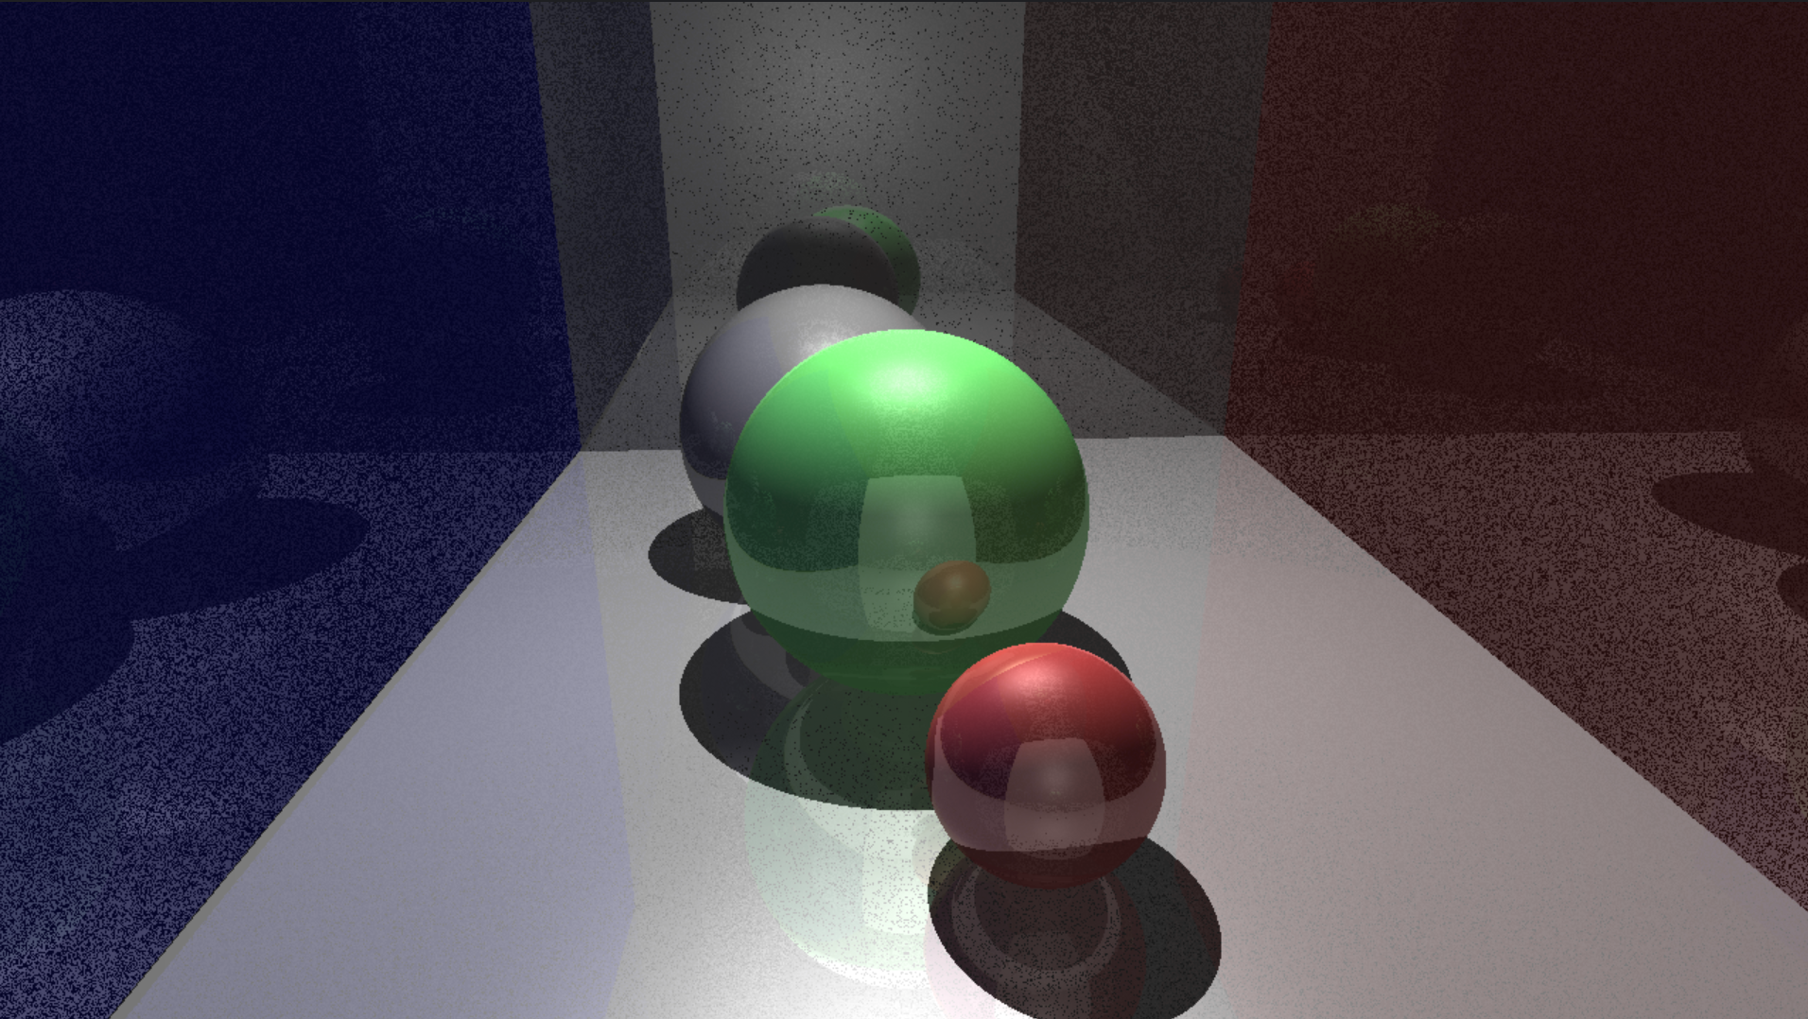
Raytracing

Slide 20
User Interface

Slide 21
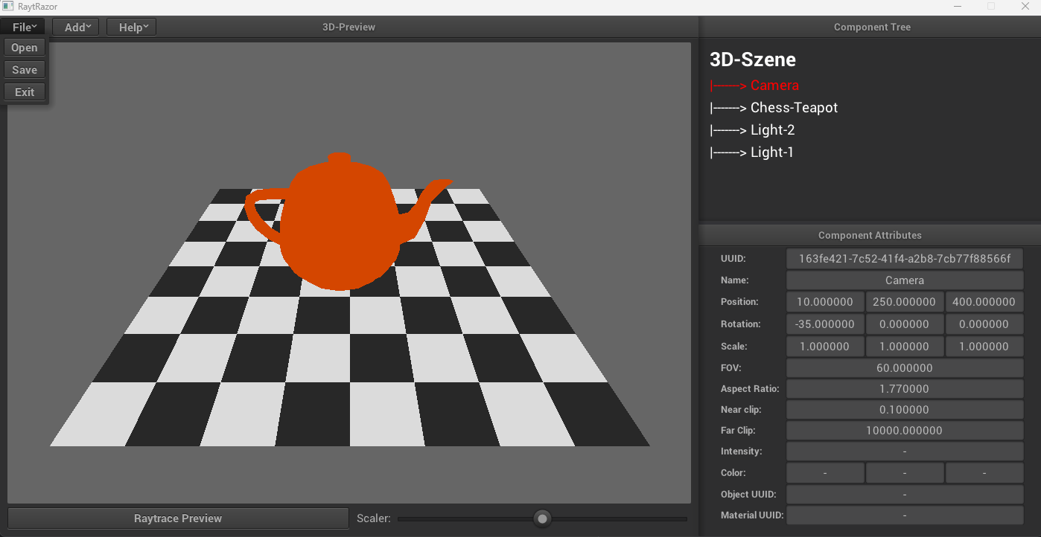
User Interface

Slide 22
User Interface

Slide 23
User Interface

Slide 24
User Interface

Slide 25
User Interface

Slide 26
Vielen Dank für Ihre Aufmerksamkeit
Haben Sie noch Fragen?

